Slide 1
Программа конвертации валют с использованием API
Название программы: | «Python-разработчик с использованием инструментов ИИ»
Группа обучения: | ПР-2-Р/2026
Срок обучения: | 25 мая – 29 июня 2026 г.
Слушатель: | Приколота Максим Дмитриевич
Номер кейса | 2

Slide 2
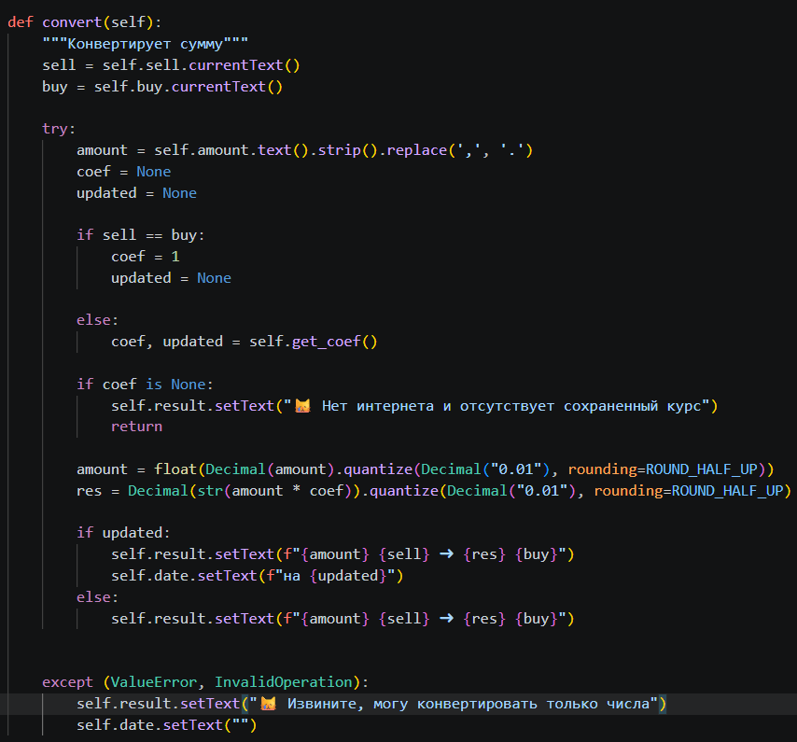
Функция конвертации
Извлечение значений переменных из других функций
Обработка исключений на случай некорректной передачи суммы
Возвращение той же суммы в случае одинаковых валют на входе и выходе
Получение коэффициента и даты из функции get_coef()
Возвращение информации об отсутствии интернета в случае отсутствия значения коэффициента
Расчет итоговой суммы с округлениями
Возвращение результата с датой или без

Slide 3
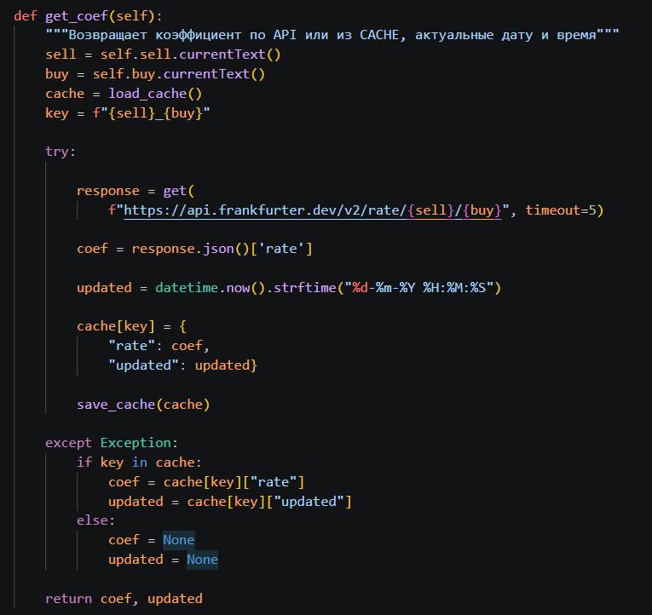
Функция получения коэффициента и даты
Извлечение значений переменных из других функций
Обработка исключений на случай отсутствия кэша
Извлечение коэффициента из бесплатного API
Фиксация даты и времени
Сохранение коэффициента, даты и времени в кэш

Slide 4
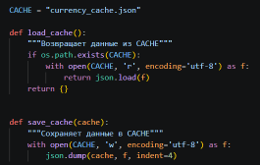
Сохранение и загрузка кэша
Создание файла json
Функция для загрузки данных в случае наличия и возвращение пустого словаря в случае отсутствия данных
Сохранение данных в кэш

Slide 5
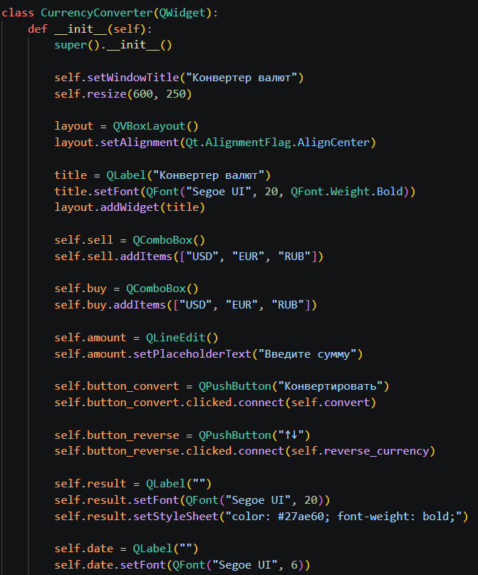
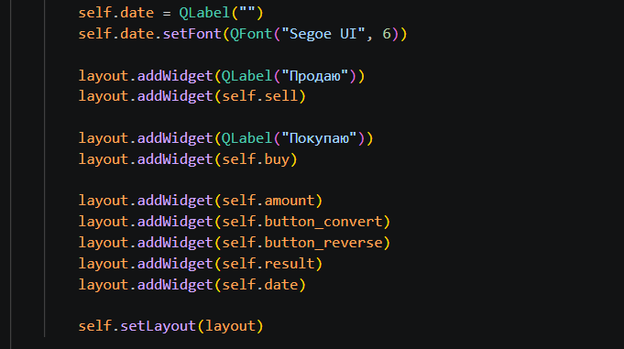
Класс для создания интерфейса
Наследование от классу QWidget
Заголовок
Размер окна
Центрирование при расширении окна
Выпадающие списки
Поле для ввода
Кнопки
Место для результата расчета
Место для даты
Добавление функционала в layout

Slide 6
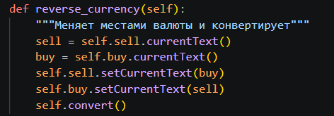
Функция реверса курса
Меняет местами имеющуюся и запрашиваемую валюта
Применяет функцию конвертации для нового статуса валют

Slide 7
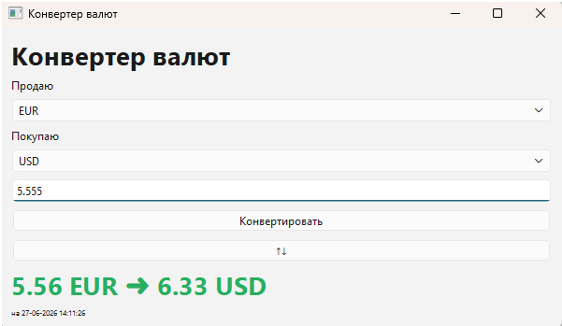
Интерфейс приложения

Slide 8
Источники
Библиотеки (пакеты):
Datetime
Decimal
Json
Os
PyQt6
Requests
sys
Веб-ресурсы:
https://api.frankfurter.dev
https://chatgpt.com/
https://github.com/

